Slide 1



ANGULAR
14
Formularios Reactivos
y Validación
César Aguilera Sepúlveda
caguilsepulveda@gmail.com
Desarrollo FrontEnd con Angular – código 634529

Slide 2

Formularios en Angular
Existen dos maneras de hacer formularios en Angular, Template Driven Forms y Reactive Forms.
Las diferencias son:
Template Driven
Fácil de usar
Adecuado para escenarios simples.
Two way data binding (usando sintaxis [(NgModel)])
Se necesita poco código en el componente
Seguimiento automático del formulario y sus datos (manejado por Angular)
Test unitarios difíciles de implementar
Utilizan cláusulas como: ngModel, ngModelGroup,y ngForm disponibles en el módulo FormsModule.
Desarrollo FrontEnd con Angular – código 634529

Slide 3
Formularios en Angular…
Reactive Forms
Más flexible, pero necesita más práctica.
Adecuado en escenarios complejos
No se realiza ningún data binding (inmutable data model preferido por la mayoría de los desarrolladores)
Más código de componente y menos marcado HTML
Se pueden hacer transformaciones reactivas tales como:
Manejar un evento basado en tiempo.
Manejo de eventos para detectar cambios en componentes.
Adición de elementos dinámicamente
Test unitarios fáciles de usar
Utilizan cláusulas como: FormControl, FormGroup y FormBuilder disponibles en el módulo ReactiveFormsModule.
Desarrollo FrontEnd con Angular – código 634529

Slide 4
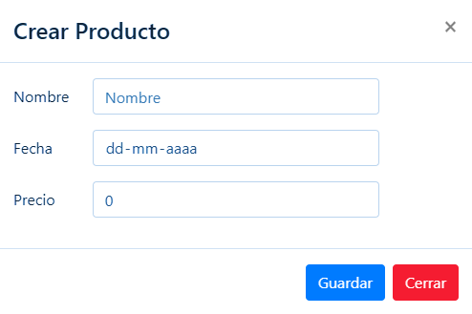
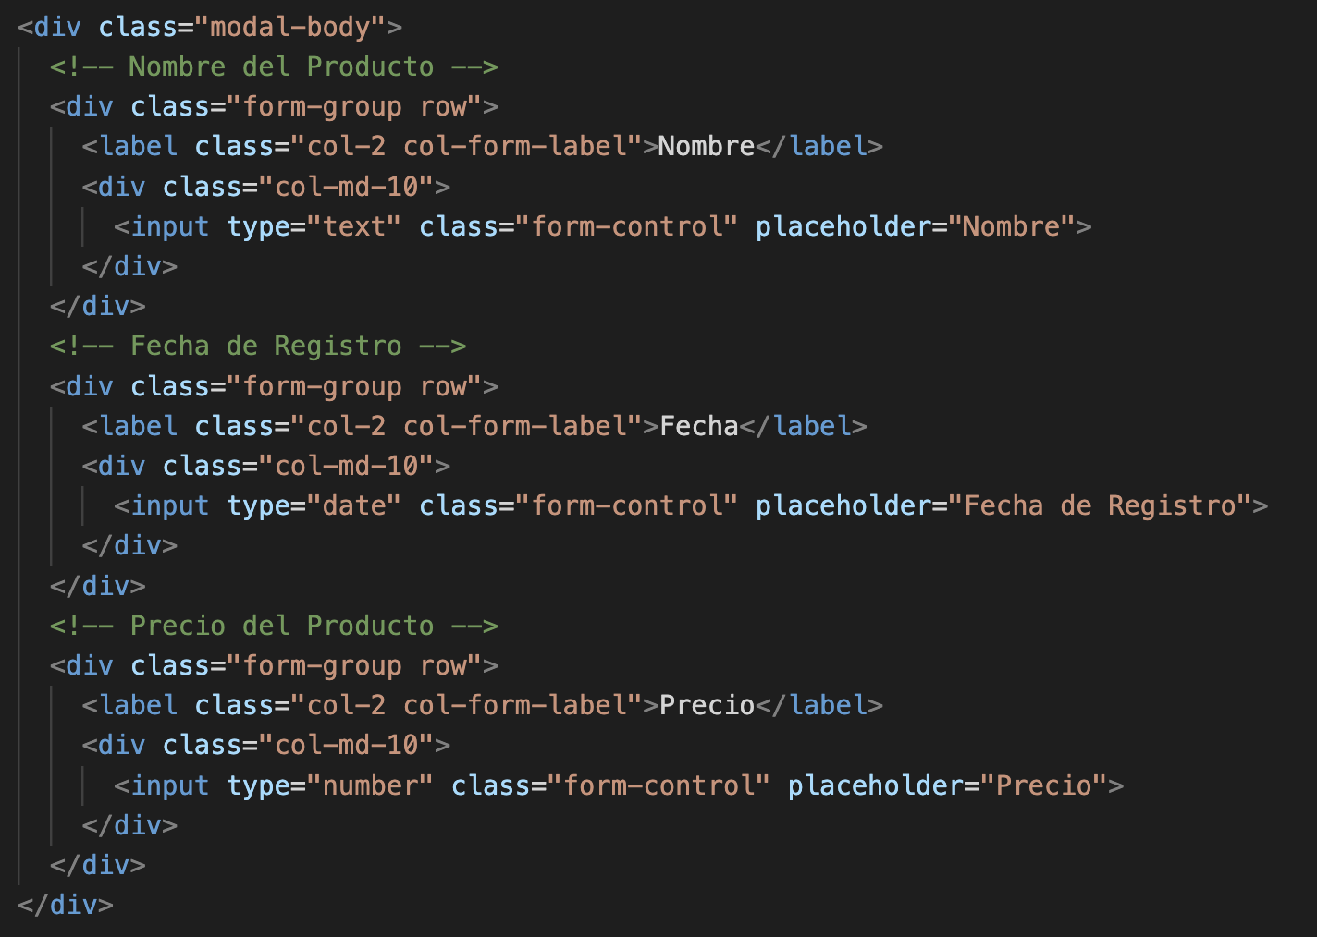
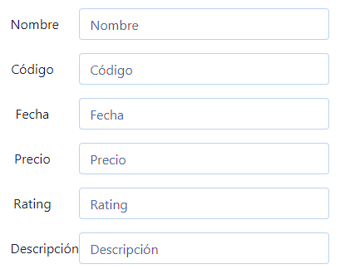
Template para Formulario de Productos
Usando la versión refactorizada. Modificar el template de la ventana para agregar label e inputs:
Completar:
Desarrollo FrontEnd con Angular – código 634529

Slide 5
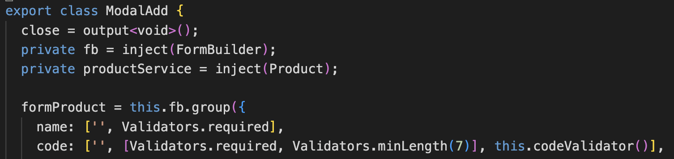
¿Qué es FormBuilder?
En un servicio que permite construir un formulario mediante FormGroup (un grupo de controles) que realiza un seguimiento de la validez (valor y estado de cambio) de los datos.
Para usarlo tenemos que importar el módulo ReactiveFormsModule.
Las validaciones en los reactive forms se declaran en la definición de los controles con la siguiente sintaxis:
Campo
Valor inicial
1er parámetro
Validadores síncronos
2º parámetro
Validadores asíncronos
3er parámetro
Desarrollo FrontEnd con Angular – código 634529

Slide 6
Validación – Tipos de Validaciones
En un reactive forms es posible utilizar validadores síncronos preconstruidos por Angular.
Se declaran en la definición de los controles con la siguiente sintaxis:
code: ['valor', Validators.XXX],
Si se necesitan varias validaciones, se colocan entre corchetes
code: ['valor’, [Validators.XX1, Validators.XX2]],
Desarrollo FrontEnd con Angular – código 634529

Slide 7
Validación – Tipos de Validaciones…
Las validaciones preconstruidas por Angular pueden ser:
Validators.required: Se requiere el ingreso de un valor obligatorio
Validators.minLength(4): Se requiere un valor de largo mínimo a 4
Validators.maxLength(5): se requiere un valor de largo máximo 5
Validators.min(3): Se requiere un valor mínimo igual a 3
Validators.max(15): Se requiere un valor máximo igual a 15
Validators.requiredTrue: Se requiere un valor verdadero (true)
Validators.email: Se requiere que tenga formato de email válido
Validators.pattern('[a-zA-Z ]*'): Se requiere un valor que calce
con la expresión regular proporcionada
Desarrollo FrontEnd con Angular – código 634529

Slide 8
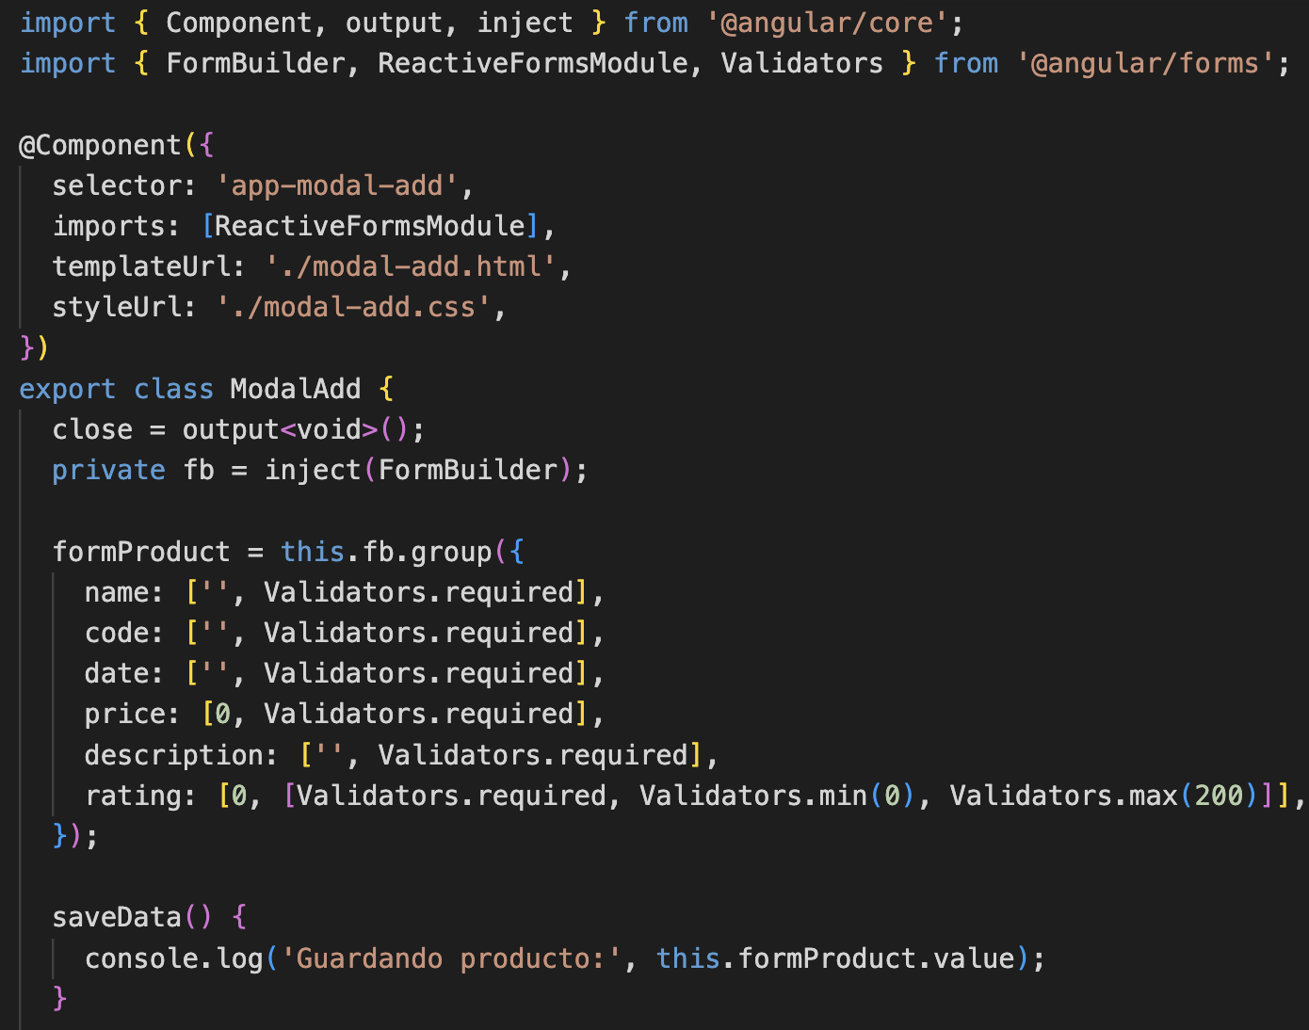
Usar FormBuilder para Modelar Datos
Implementar el modelo que representa a los datos usando FormBuilder
modal-add.ts
Importar dependencias para formularios reactivos
Inyectar dependencia de FormBuilder
Agregar validaciones para los campos
Primer implementación de guardar datos
Desarrollo FrontEnd con Angular – código 634529

Slide 9
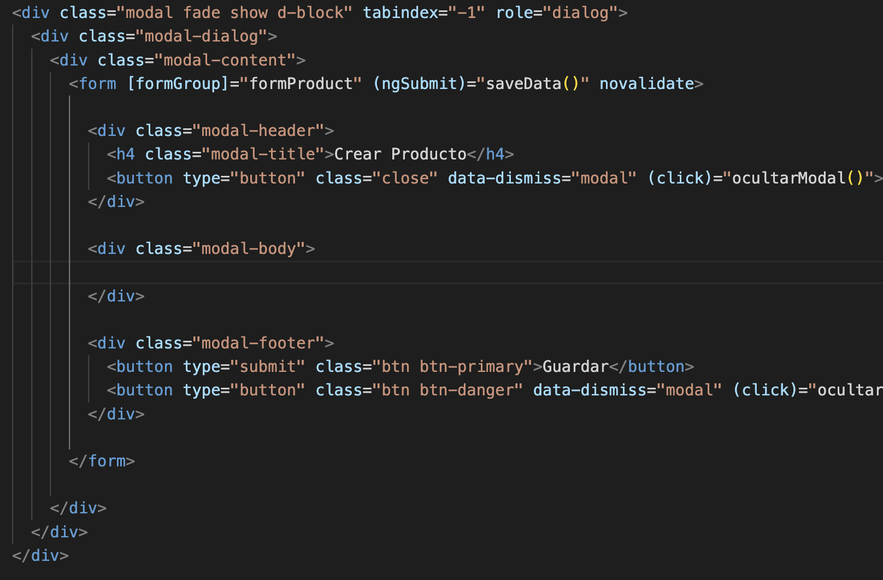
Enlazar Template con Modelo de datos
Enlazar el modelo de datos (formGroup) con la vista de ingreso de datos.
modal-add.html
Formulario
Agregar aquí controles de ingreso de datos
Desarrollo FrontEnd con Angular – código 634529

Slide 10
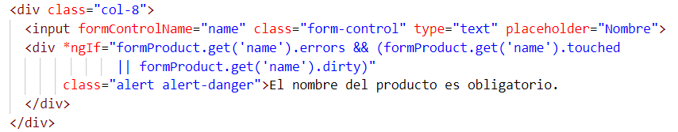
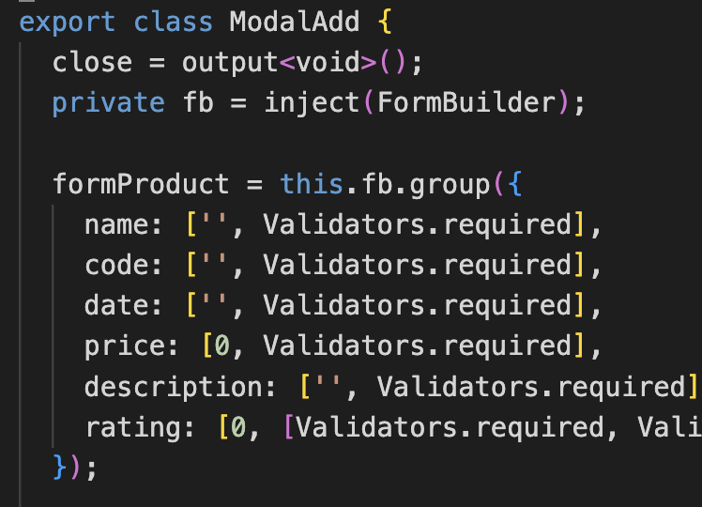
Enlazar campos Lógicos con Controles
Cada control del html se debe enlazar a la lógica mediante formControlName.
Desarrollo FrontEnd con Angular – código 634529

Slide 11
Visualizar el Resultado
Iniciar la aplicación Angular y el servidor y observar el resultado (Animación).
Desarrollo FrontEnd con Angular – código 634529

Slide 12
Validación – Estados de un Control
Cada control (button, input, checkbox, etc.) posee:
Un valor
Un estado
Validadores y errores
La capacidad de ser deshabilitado
La capacidad de emitir eventos
Los estados que se pueden consultar son:
touched: fue tocado por el usuario
untouched: no ha sido tocado por el usuario
pristine: el valor no ha sido cambiado desde que se desplegó
pending: el control esta realizando una validación (aún no concluye)
dirty: el usuario cambió el valor
valid: es válido
invalid: es inválido
Desarrollo FrontEnd con Angular – código 634529

Slide 13
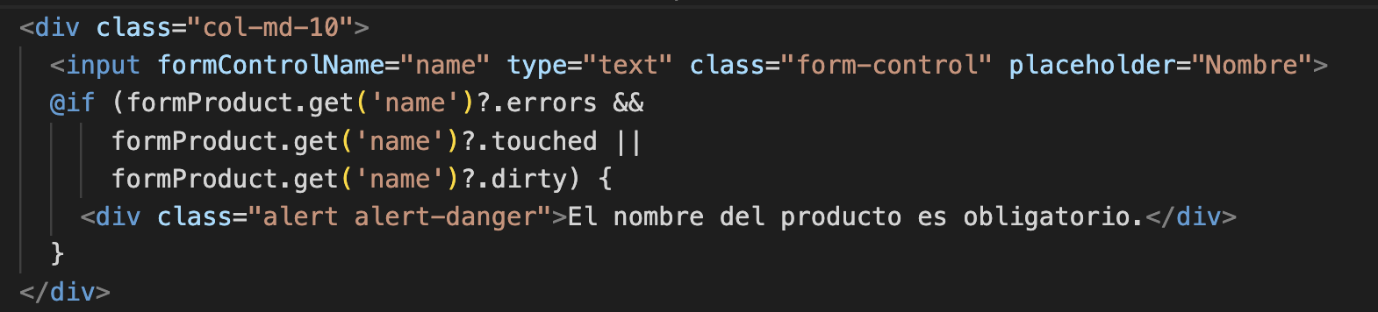
Validación – Mostrar Visualmente los Errores
El siguiente ejemplo muestra una manera de validar los datos ingresados en un control.
modal-add.html
Se muestra el error, se verifica si el campo “name” tiene errores y si ha tenido el foco al menos una vez (touched) o ha sido modificado (dirty) (Animación).
Desarrollo FrontEnd con Angular – código 634529

Slide 14
Proporcionar Feedback Luego de Validación
Desactivar el botón “Guardar” sino se han ingresado los datos requeridos (Animación).
modal-add.html
“disabled” es una propiedad del control (button), le asignamos un valor booleano que en este caso corresponde a la verificación del formulario completo (todas sus validaciones) definidas en el FormBuilder.
Desarrollo FrontEnd con Angular – código 634529

Slide 15
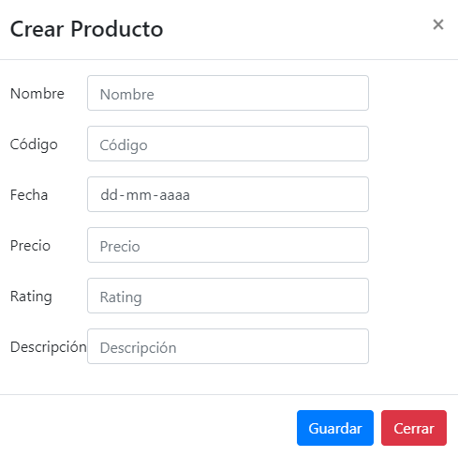
Ejercicio de Validación
Se requiere validar:
El ingreso del código del producto para que tenga la estructura necesaria:
y además no exista en la base
de datos.
Precio mínimo igual a cero
Rating entre 1 y 200
GUS-8410
Desarrollo FrontEnd con Angular – código 634529

Slide 16
Validación Asíncrona
Son aquellas validaciones en las cuales se hace una solicitud externa y de acuerdo a ello validar los datos.
Por ejemplo, al validar un username, primero debemos hacer una solicitud a la base de datos y comprobar que el nombre de usuario está disponible.
Component
Observable
Service
ValidarCodigo(){
…
}
ValidarCodigo(){
http.get(…)
}
BD
13920
Error…
Observable
Este tipo de validaciones pueden retornar solo una estructura asíncrona, como por ejemplo una Promesa o un Observable.
Desarrollo FrontEnd con Angular – código 634529

Slide 17
Ejercicio: Validación Asíncrona
Agregaremos validación asíncrona a nuestro ejercicio. Verificaremos que el código no existe cuando agregamos un nuevo producto (Animación).
Recordar que los códigos de los productos tienen 8 caracteres.
Están escritos con mayúsculas.
Ejemplo:
GMG-0042
La búsqueda se realiza en tiempo real, antes de presionar el botón “Guardar”
Desarrollo FrontEnd con Angular – código 634529

Slide 18
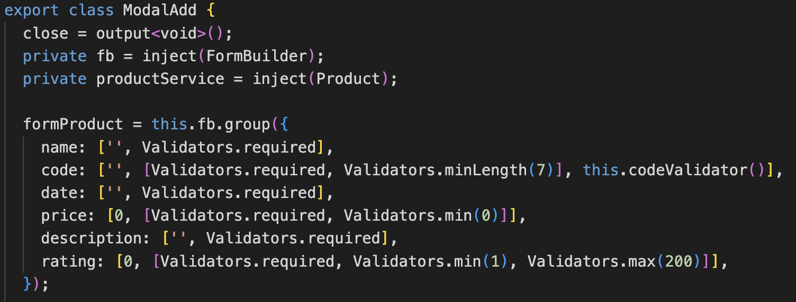
Ejercicio: Validación Asíncrona - Modelo
La validación se utiliza en el FormBuilder, recordar que es el tercer parámetro:
modal-add.ts
Tercer parámetro
Desarrollo FrontEnd con Angular – código 634529

Slide 19
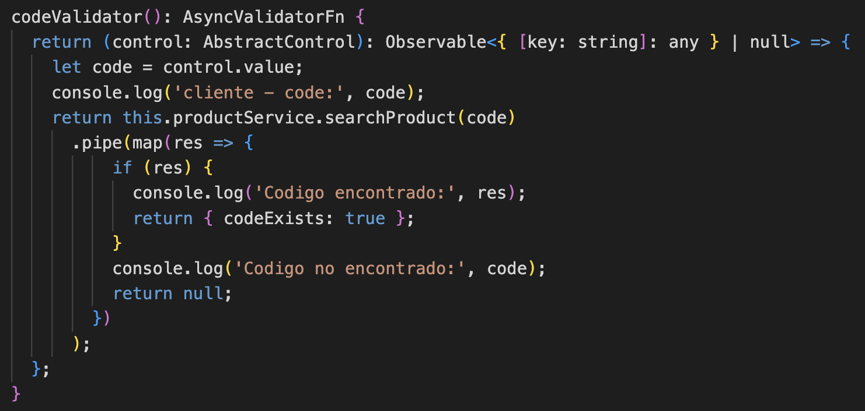
Ejercicio: Validación Asíncrona - Validador
La función de validación tiene una estructura obligatoria bien definida:
modal-add.ts
Desarrollo FrontEnd con Angular – código 634529

Slide 20
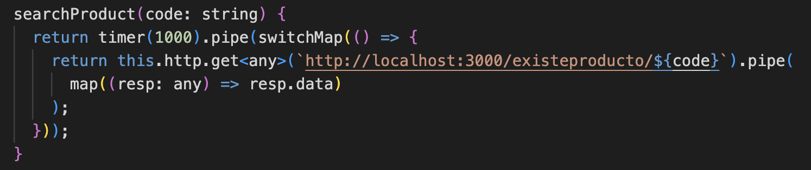
Ejercicio: Validación Asíncrona - Servicio
El servicio realiza una petición HTTP de tipo GET al servidor para comprobar la existencia del producto con código “code”:
product.ts
Es necesario mapear el resultado para utilizar solo el campo “data”
Desarrollo FrontEnd con Angular – código 634529

Slide 21
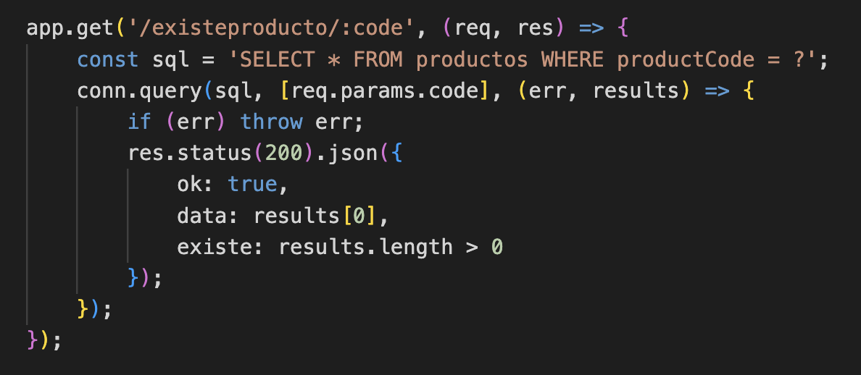
Ejercicio: Validación Asíncrona - Backend
La implementación del servicio en el backend solo busca el producto con código igual al que ingresó el usuario.
Ruta
app.js
Query
Parámetro
Resultado en campo data
Desarrollo FrontEnd con Angular – código 634529

Slide 22
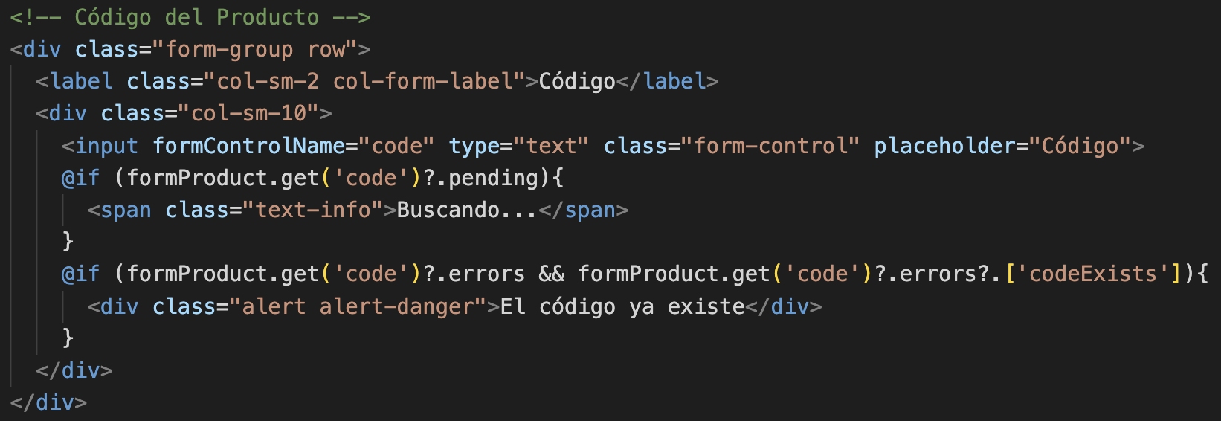
Ejercicio: Validación Asíncrona - Formulario
Agregaremos la validación para mostrar el error en la vista
Mostramos el mensaje “buscando…” mientras se busca en la base de datos. Preguntamos por el estado “pending”
Mostrar un mensaje de error cuando el código ingresado existe en la base de datos. Preguntamos por el campo “codeExists” que indica true cuando el código existe en la BD.
Desarrollo FrontEnd con Angular – código 634529

